Slide 1


ỦY BAN NHÂN DÂN QUẬN LONG BIÊN
TRƯỜNG MẦM NON BẮC BIÊN
LĨNH VỰC PHÁT TRIỂN THẨM MĨ
Hoạt động tạo hình : Vẽ đường về nhà
Lớp nhà trẻ

Slide 2
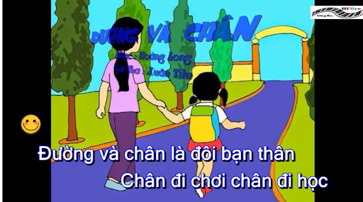
Ổn định tổ chức, cô cho trẻ lắng nghe bài hát : “đường và chân”

Slide 3

Chúng mình vừa hát 1 bài hát thật hay phải không nào, khi đi học, đi chơi các con dều đi trên những con đường vô cùng quen thuộc và cô biết có 1 bạn chó cún đi học nhưng lại quên mất đường về nhà, vậy thì chúng mình cùng giúp đỡ bạn đấy nhé
Hôm nay, chúng mình sẽ cùng nhau vẽ đường về nhà cho bạn chó cún nhé

Slide 4
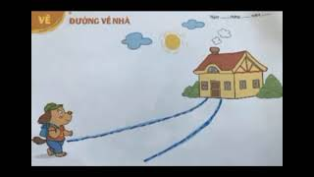
Cô hướng dẫn trẻ vẽ đường về nhà cho bạn chó cún

Slide 5

Bài học của chúng mình đến đây là hết rồi,
chúc các con có một buổi học vui vẻ!
Cô xin chào và hẹn gặp lại các con

